Slide 1
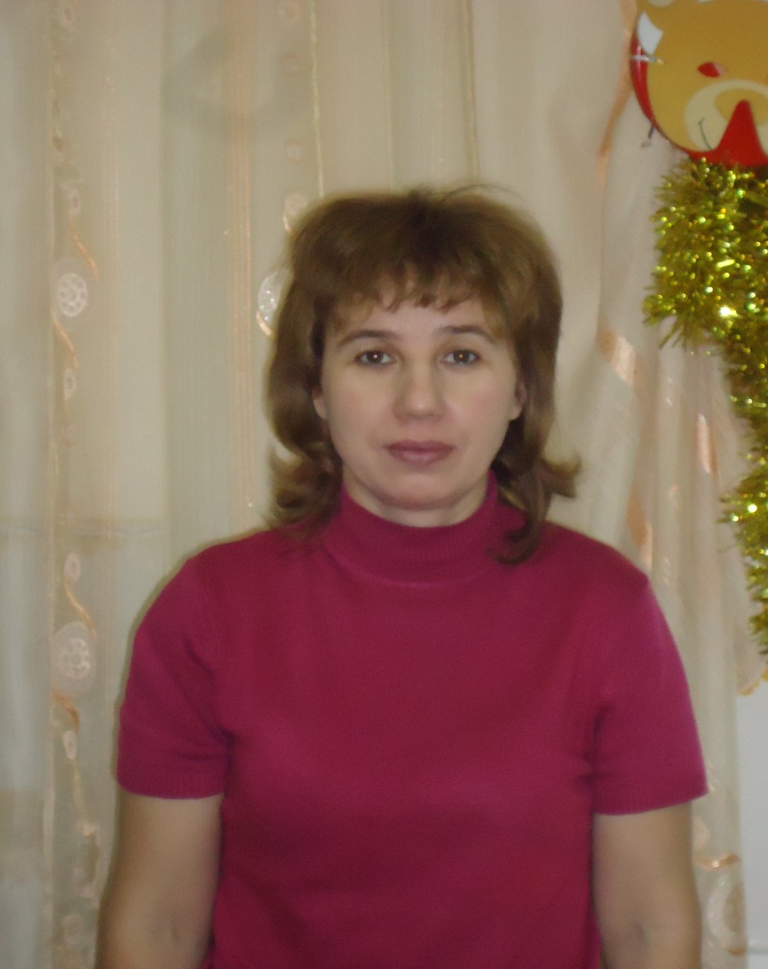
Муниципальное бюджетное дошкольное образовательное учреждение комбинированного вида Детский сад № 39 «Сказка» г. Кызыла Республики Тыва. Обобщение педагогического опыта Хисамутдиновой Зульфии Муллаяновны Должность: воспитатель; Образование: высшее ; Педагогический стаж: 17лет; Квалификационная категория: вторая Кызыл 2014г.

Slide 2
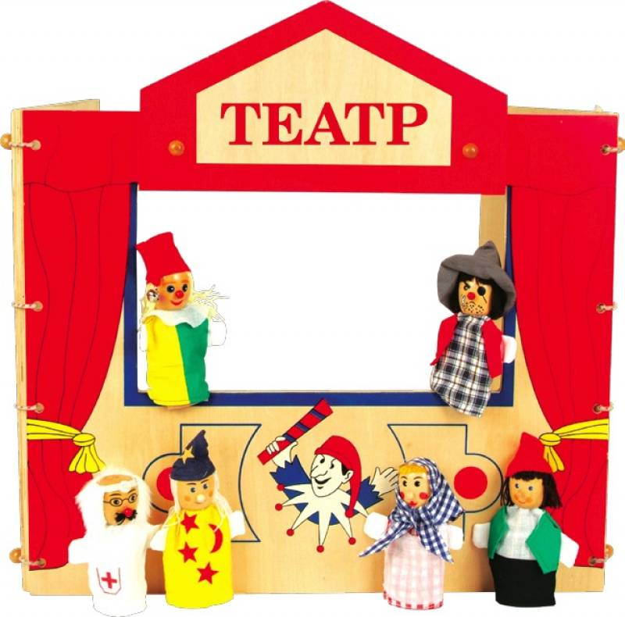
Влияние театрально-игровой деятельности на развитие речи детей дошкольного возраста

Slide 3
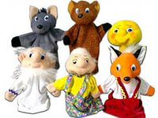
Актуальность
К сожалению, в современном мире, все чаще живое общение детям заменяет компьютер и телевидение , и эта тенденция постоянно растет. Вследствие чего, неуклонно увеличивается количество детей с несформированной связной речью. Вот почему развитие речи становится все более актуальной проблемой в нашем обществе.

Slide 4
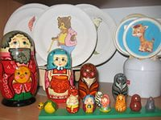
Цель: Создать условия для успешного развития речи детей через театрализованную деятельность. Задачи: 1.Изучить методическую литературу по данной теме. 2.Создать развивающую среду. 3.Разработать план кружковой работы. 4.Подобрать этюды, мимические упражнения. 5.Привлечь родителей к совместной работе по развитию речи. 6. Познакомить родителей с методикой обучения речевому развитию.

Slide 5
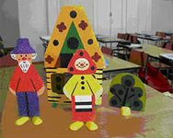
Театр - один из самых доступных видов искусства для детей, помогающий решить многие актуальные проблемы педагогики и психологии, связанные:
с художественным образованием и воспитанием детей;
формированием эстетического вкуса;
нравственным воспитанием;
развитием коммуникативных качеств личности;
воспитанием воли, развитием памяти, воображения, инициативности, фантазии, речи;
созданием положительного эмоционального настроя, снятием напряжённости, решением конфликтных ситуаций через игру.

Slide 6
Для успешного развития творческой активности в театрализации необходимы следующие условия

Slide 7
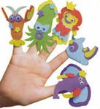
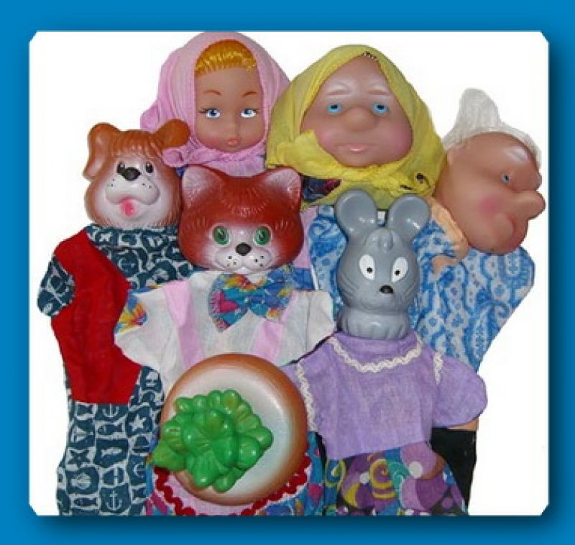
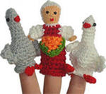
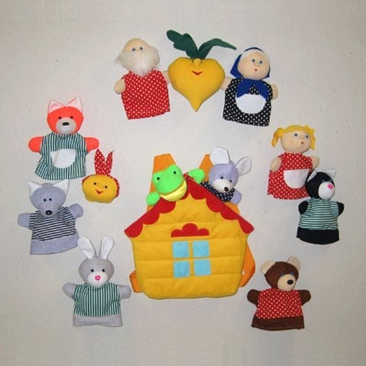
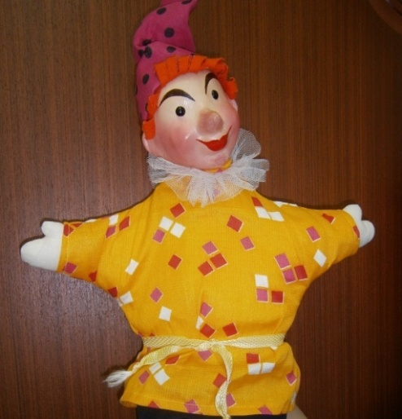
Речь ребенка и различные виды театра

Slide 8
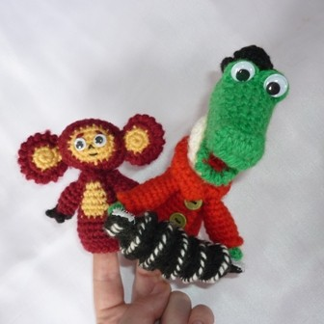
*Способствует развитию речи, внимания, памяти *формирует пространственные представления; *развивает ловкость, точность, выразительность, координацию движений; * повышает работоспособность, тонус коры головного мозга.
Пальчиковый театр

Slide 9
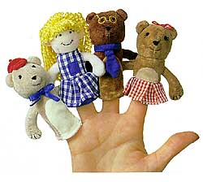
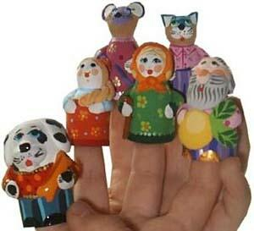
Стимулирование кончиков пальцев, движение кистями рук, игра с пальцами ускоряют процесс речевого и умственного развития

Slide 10
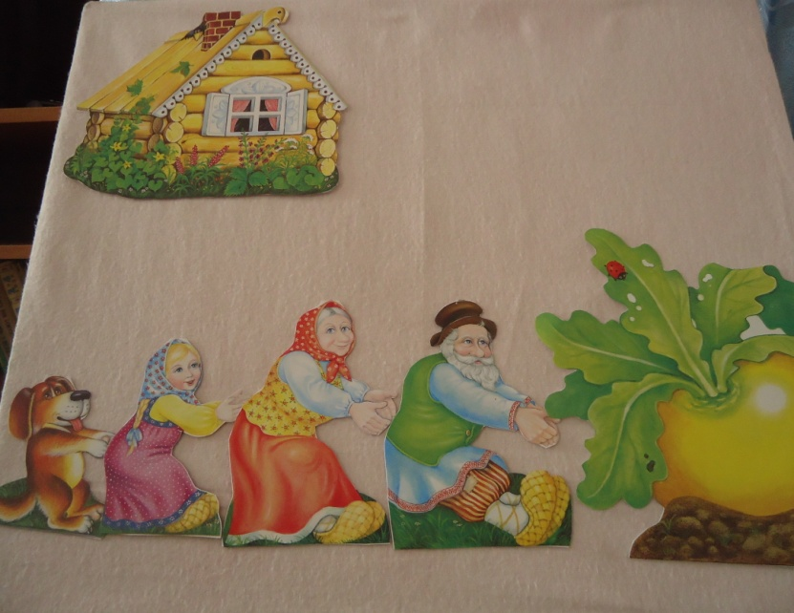
Театр картинок и фланелеграф
Развивают творческие способности;
Содействуют эстетическому воспитанию;
Развивают ловкость, умение управлять своими движениями, концентрировать внимание на одном виде деятельности.

Slide 11
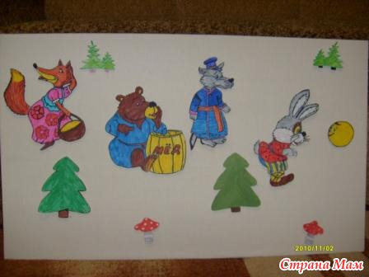
Действуя с различными картинками, у ребенка развивается мелкая моторика рук, что способствует более успешному и эффективному развитию речи.

Slide 12
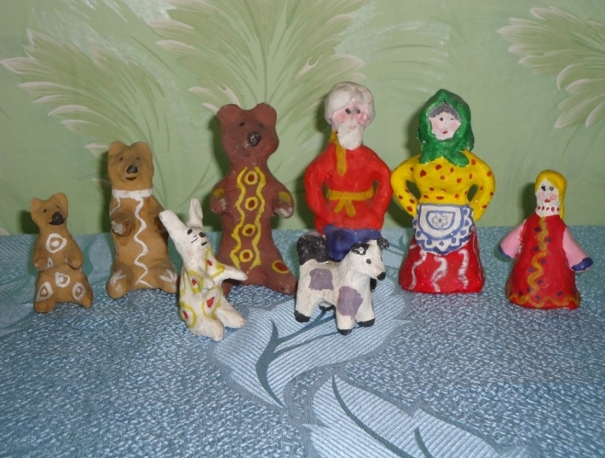
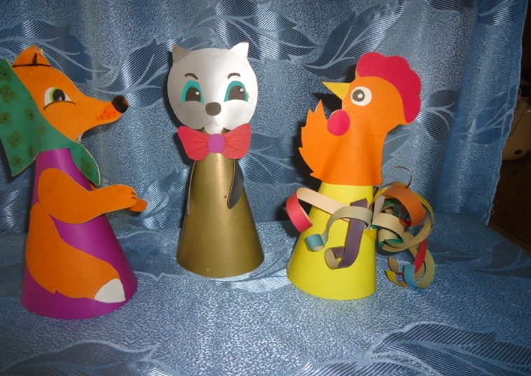
Конусный, настольный театр
Помогает учить детей координировать движения рук и глаз;
Сопровождать движения пальцев речью;
Побуждает выражать свои эмоции посредством мимики и речи.

Slide 13
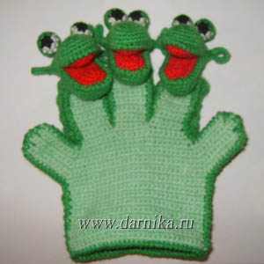
Театр на перчатке
Оказывает потрясающее терапевтическое воздействие: помогает бороться с нарушениями речи, неврозами;
Помогает справиться с переживаниями, страхами;
Перчаточная кукла передает весь спектр эмоций, которые испытывают дети.

Slide 14
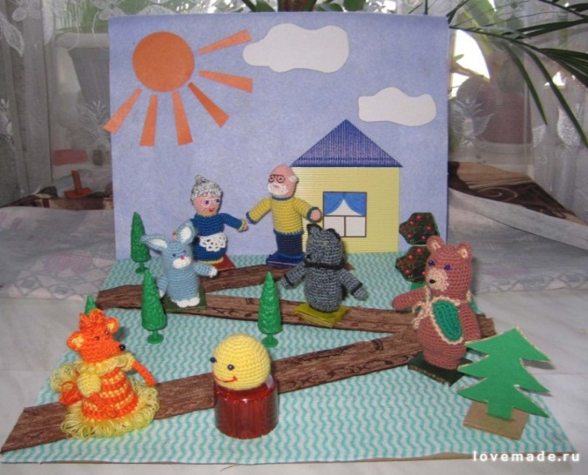
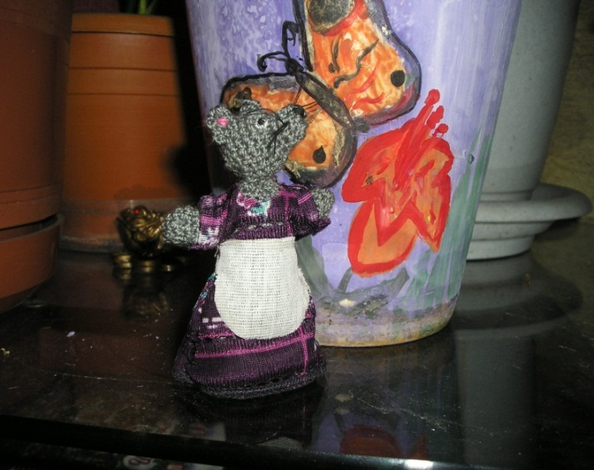
Вязаный театр
Развивает моторно-двигательную, зрительную, слуховую координацию;
Формирует творческие способности, артистизм;
Обогащает пассивный и активный словарь

Slide 15
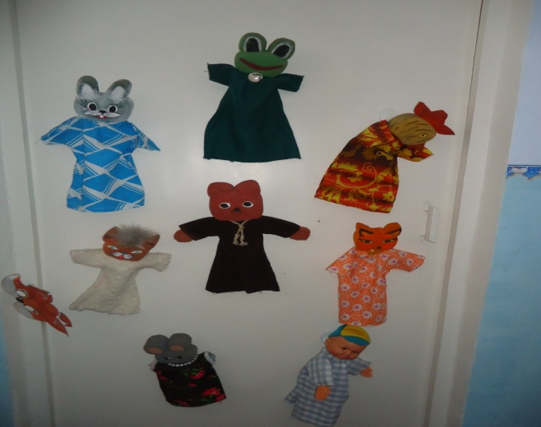
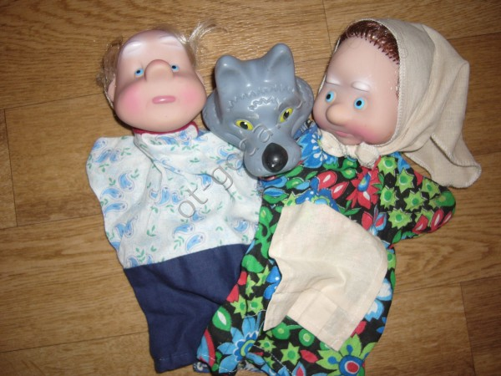
Театр кукол Би-ба-бо
Посредством куклы, одетой на руку, дети говорят о своих переживаниях, тревогах и радостях, поскольку полностью отождествляют себя (свою руку) с куклой.

Slide 16
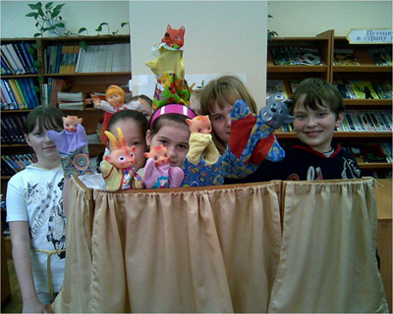
При игре в кукольный театр, используя куклы Би-ба-бо, невозможно играть молча!
Поэтому именно эти куклы часто используют в своей работе логопеды, психологи и педагоги!

Slide 17
Игра-драматизация Самый «разговорный» вид театрализованной деятельности.
Целостное воздействие на личность ребенка: его раскрепощение, самостоятельное творчество, развитие ведущих психических процессов;
Способствует самопознанию и самовыражению личности;
Создает условия для социализации, усиливая адаптационные способности, корректирует коммуникативные качества, помогает осознанию чувства удовлетворения, радости, успешности.

Slide 18
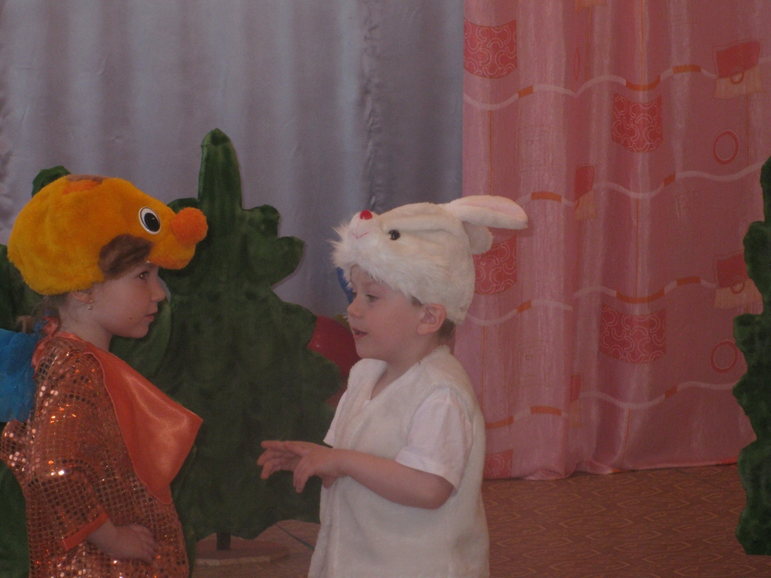
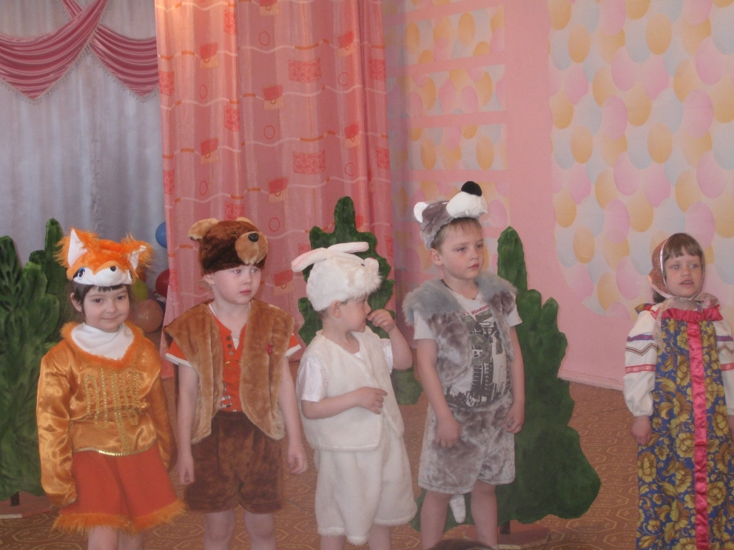
Ни один другой вид театрализованной деятельности так не способствует развитию артистизма, выразительности движений и речи, как игра-драматизация

Slide 19
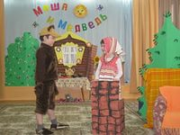
Театральная деятельность – это… …не просто игра! Это прекрасное средство для интенсивного развития речи детей, Обогащения словаря, развитие мышления, воображения, творческих способностей.

Slide 20
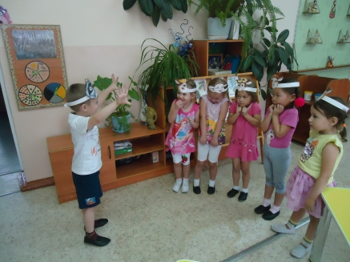
Занимаясь с детьми театром, я делаю жизнь своих воспитанников интересной и содержательной, наполняю ее яркими впечатлениями и радостью творчества. С помощью театрализованных игр решаю практически все задачи программы развития речи. А самое главное - навыки, полученные в театрализованных играх, дети смогут использовать в повседневной жизни

Slide 21
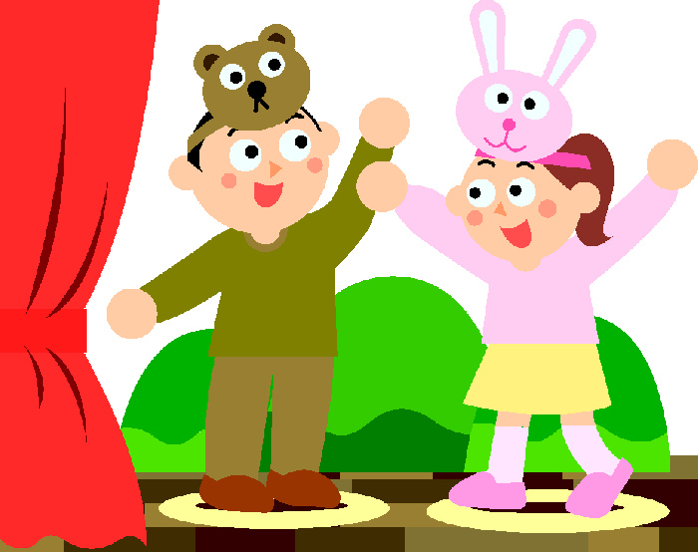
Спасибо за внимание!

